Slide 1
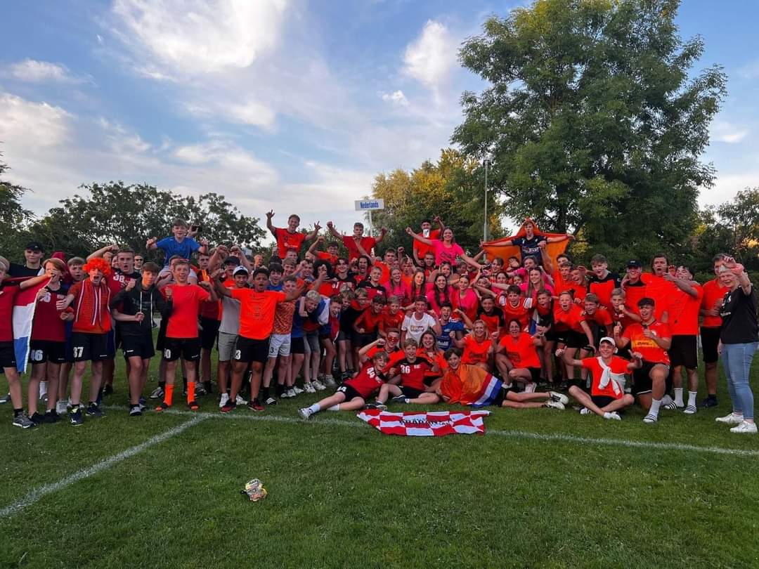

Ouderpresentatie Seizoen 2026-2027

Slide 2
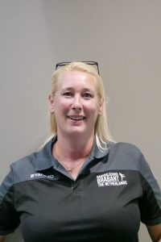
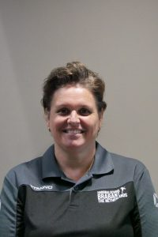
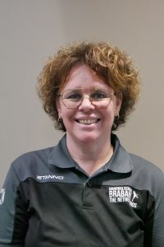
Chantal Gerardu Ilse van Exel Andrea Naalden
Welkom bij Handbalschool Brabant

Slide 3
Onze trainers:
 | Meisjes | Jongens
E/D (2014-2015-2016) | Sofie Huigen Julia Huigen Jaride Koolen | Bjorn Poppelaars Jurgen Tak Linus, Rik, Jens en Micha
C (2012-2013) | Hans de Rooij Floor van Exel | Kevin van Erp Maarten van Bladel
B (2010-2011) | Kyra Gommans Anouk de Leeuw | Geen jongens groep die seizoen
Keeper trainers | Tom de Leeuw | vacature

Slide 4
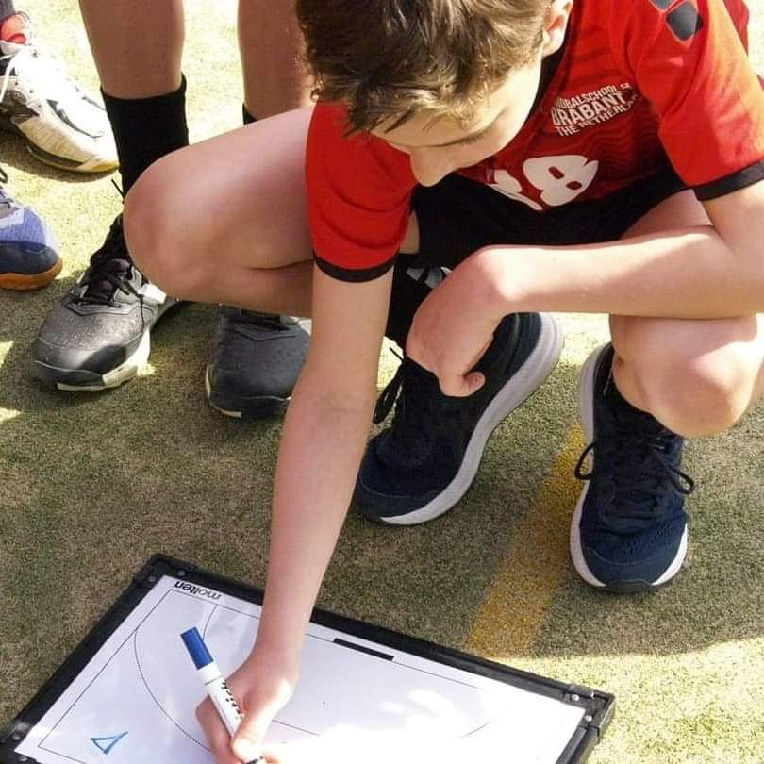
VOG van iedereen
Seizoen overeenkomsten voor trainers (en vrijwilligers)
Hoofdtrainers HT2 of 3 (of in opleiding) en HT4
Ervaren en al lang verbonden
Nieuwe jonge trainers
Wij bieden onze trainers de HT aan!
Onze trainers

Slide 5
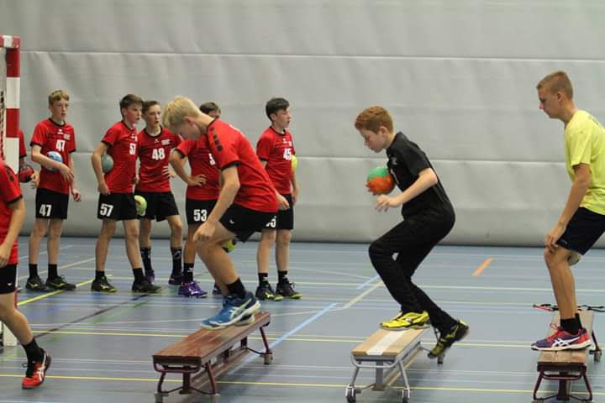
Missie en doelen
Selectie training
Trainen op zaterdag
Ouderbetrokkenheid
Kosten
Kleding
Tournooien
Gedragscode
Communicatie
De informatie voor vandaag!

Slide 6
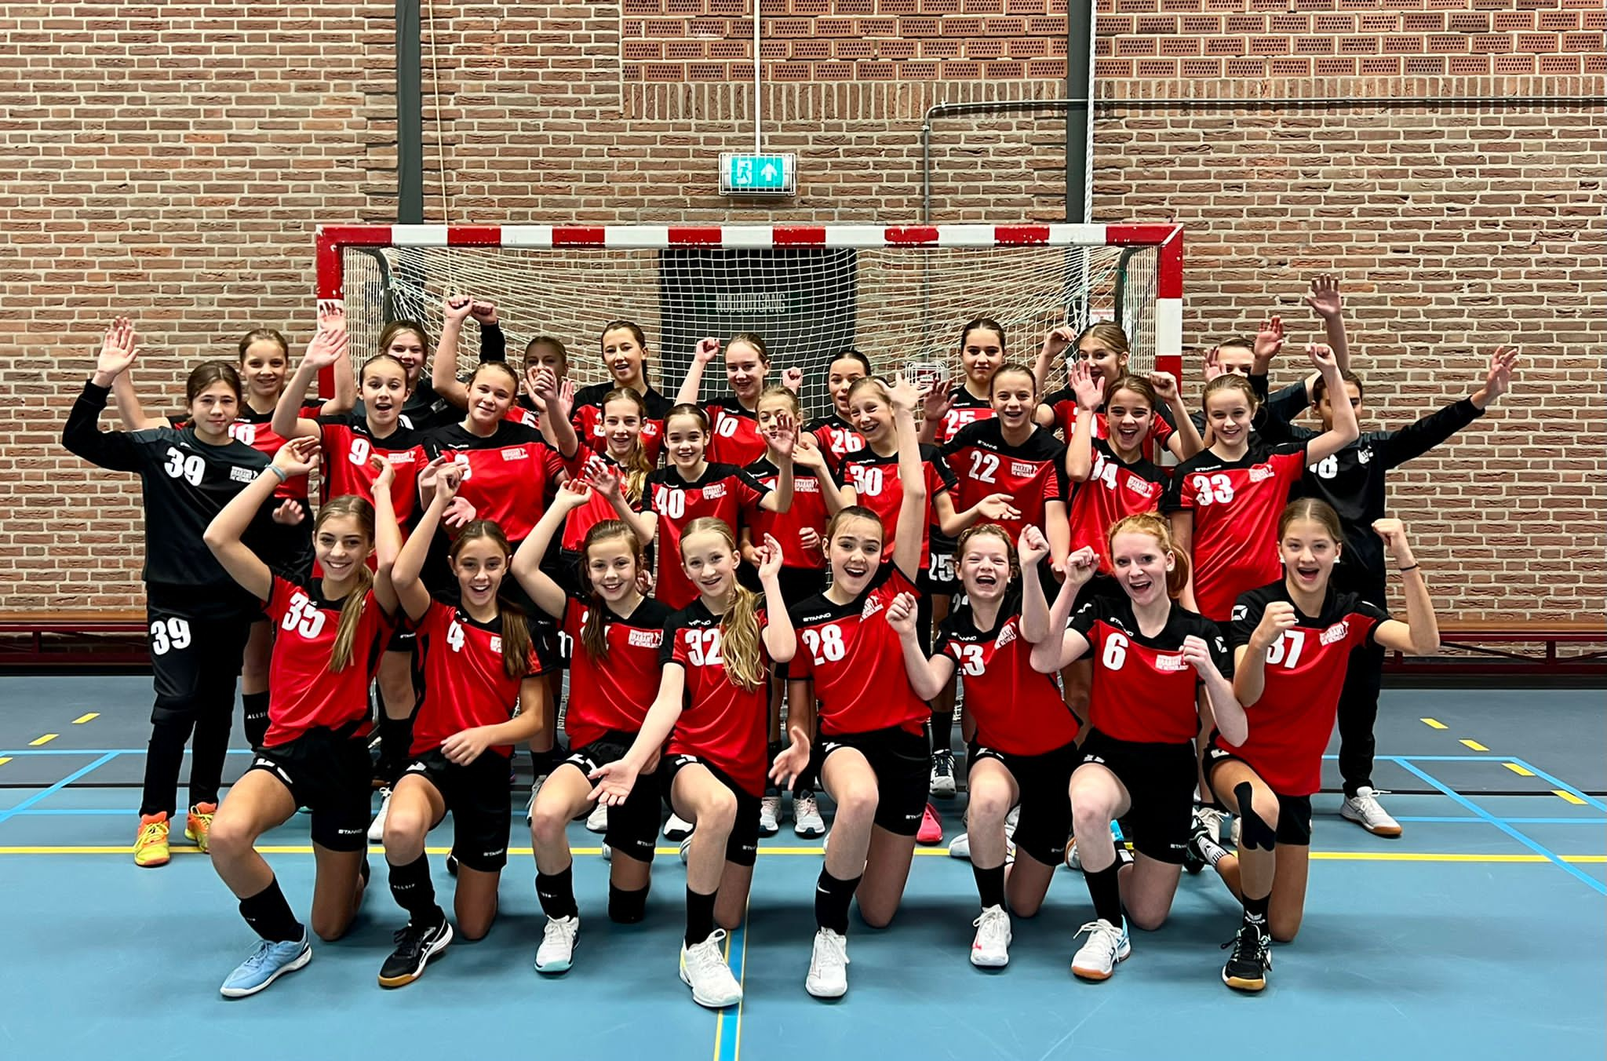
Algemene of inhoudelijke vragen, hou ze even vast!
Persoonlijke vragen betreffende kind, graag na afloop.

Slide 7
“Het bevorderen van (top)handbal binnen het NHV in het bijzonder Brabant en Zeeland door talentontwikkeling.”
Opleidingsprogramma (trainingen / activiteiten)
Talentvolle spelers selecteren
Talent ontwikkeling in top-en wedstrijdsport
Aansluiten bij Weg van Het Talent afdeling talentontwikkeling
1. Missie

Slide 8
De Handbalscholen in Brabant volgen hiermee de missie van de Talentontwikkeling nl:
Handbal NL Handbalschool met Toplijn
Het identificeren en opleiden van talenten;
De Nederlandse handbalvisie en de basis op technisch, tactisch, fysiek en prestatiegedrag vast te leggen in het MJOP.
Missie NHV Talentontwikkeling

Slide 9
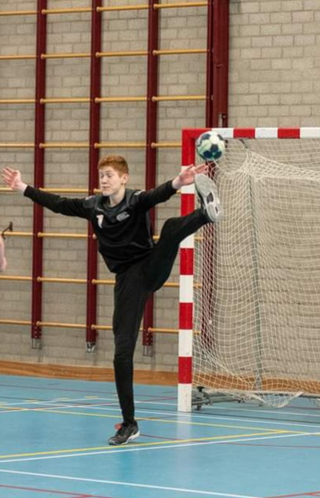
Belangrijke doelstellingen binnen talentontwikkeling zijn:
Talentontwikkeling dient:
1. te leiden tot een betere en duurzame fysieke, mentale, sociale, technische en tactische ontwikkeling van het talent.
2. het talent te confronteren met handbal op ‘top’ niveau.
3. te leiden tot meer uren trainen en spelen.
4. dient te leiden tot trainen en spelen onder druk.
5. een basis te leggen waarmee de nationale
selecties aansluiten op de internationale eisen.
Doel

Slide 10
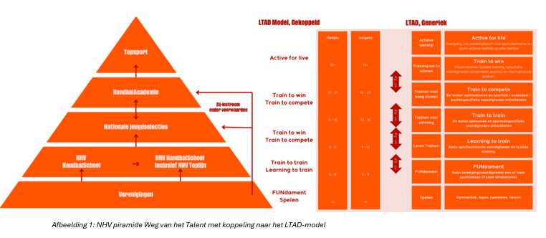
Handbal NL talentontwikkeling (piramide)

Slide 11
Taken Handbalschool
Na de vereninging 2e stap in talentontwikkeling
Biedt extra uren training en opleiding
Gericht op individuele ontwikkeling
Verantwoordelijk voor uitvoeren programma Handbal NL handbalvisie
Voldoen aan kwaliteitscertificaat HandbalNL
Moet verbonden zijn aan Handbal NL

Slide 12
Handbalscholen in Brabant
Handbalschool Brabant:
Meisjes en jongens in leeftijd 2010-2016
2 uurs training op zaterdag ochtend (RdV en Udenhout)
Handbalschool Deltalent
( 1of 2 voorschoolse trainingen in Etten-Leur, Breda, regio Waalwijk en Heerle)

Slide 13
Na vereniging eerste stap omhoog
Aanmelden selectie training (via website medio mei)
Leeftijdscategorie
Trainingen gericht op individuele ontwikkeling (technisch, tactische, fysieke, mentaal en sociaal)
Jongens en meisjes lijn
Combinatie met toplijn programma (Deltalent)
Deelname aan (internationale)tournooien
Handbalschool Brabant

Slide 14
51 jongens en 97 meisjes
Alle trainers zijn bij alle selectie trainingen aanwezig
Selectie van de spelers maken met elkaar
2. Selectietraining

Slide 15
Selecteren volgens de onderlegger Talents
- fysieke vaardigheden (snelheid, motoriek)
- mentale vaardigheden (lef,volhouden, concentratie)
- techniek (basis vangen, passeren en verdedigen)
- tactiek individueel (initiatief, samenwerken)
- onderscheidend vermogen
- spelplezier
2. Selectietraining

Slide 16
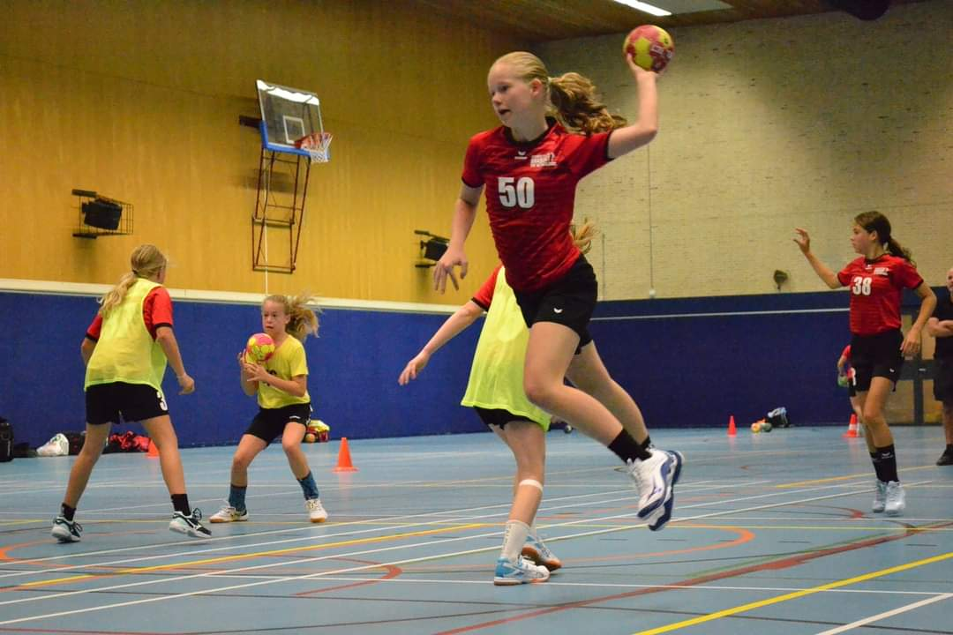
Waarom selectie:
De trainer moet op nivo met groep kunnen trainen, volgens (talent) trainingspad
Talentontwikkeling staat centraal
Groepen niet groter dan 24 kinderen (op 2 trainers)
Selectietraining

Slide 17
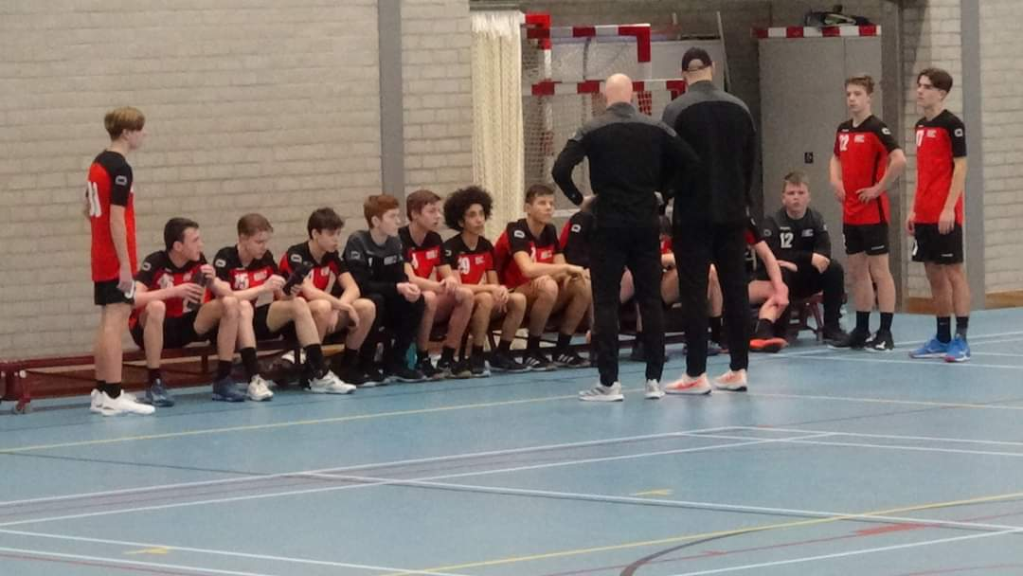
Niet geselecteerd worden kan op 12 of 19 September.
Voor meisjes B is selectie ook op 26 september
Doorselectie in december
Selecteren is ook maatwerk
Rugnummer = alleen bij selectie
2. Selectietraining

Slide 18
Doorselecteren
Blijven trainen met meest gemotiveerde en getalenteerde kinderen
Criteria:
- inzet
- opkomst (aantal trainingen, op tijd komen
- motivatie (willen verbeteren, open staan voor feedback
- ontwikkeling; technische vooruitgang, fysieke ontwikkeling, tactische en mentale groei.
Wanneer er sprake is van doorselectie (op initiatief van trainer) vindt restitutie van deelnemers kosten plaats.

Slide 19
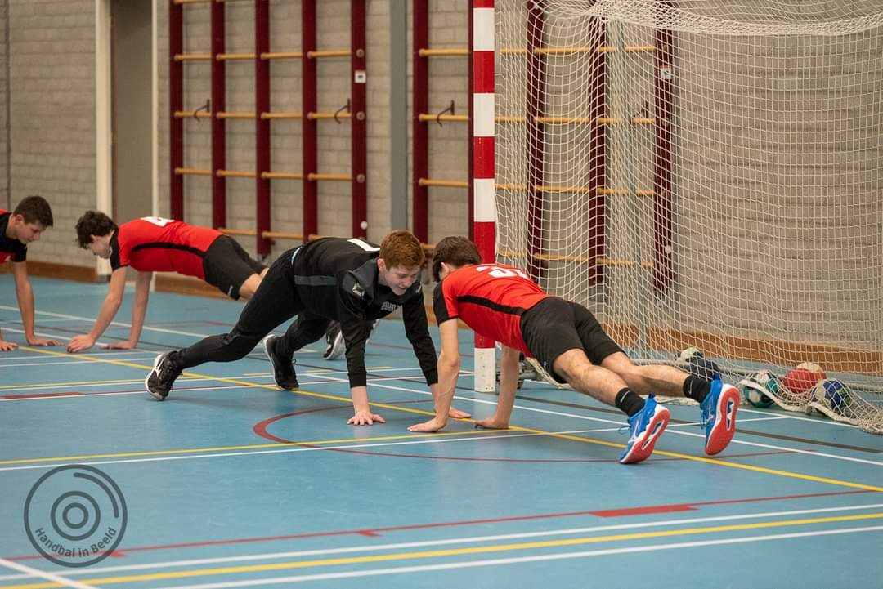
Meisjes | E/D (2014-2015-2016) | C (2012-2013) | B (2010-2011) | Locatie
 | 08.15-10.15 | 09.15-11.15 | 10.15-12.15 | Sporthal Dongemond, Collegeweg1 Raamsdonksveer
Jongens | E/D (2014-2015-2016) | C (2012-2013) |  | Locatie
 | 08.30-10.00 | 09.30-11.30 |  | Sporthal De Roomley, Groenvelde 20 Udenhout
Trainen op zaterdag

Slide 20
Sportpsycholoog (Jitze Jouwsma)
- groeps sessie jongste kinderen
- ouders/verzorgers
- observatie in trainingsgroepen
- signalen trainers
- individuele begeleiding speler
Binnenkort komt de jaarplanning op de website te staan!
Opleidingsprogramma en jaarplanning

Slide 21
Rol binnen talentontwikkeling van kind
Gedragscode
Ondersteunende taken zoals fotograaf, teammanager
4. Ouderbetrokkenheid

Slide 22
Ondersteund trainers
- sponsorshirts
- tournooien
- groepspot
- sponsor acties
- communicatie
Vrijwilligers overeenkomst
VOG
Interesse kan na selectie trainingen bekend gemaakt worden bij trainers.
Teammanager

Slide 23
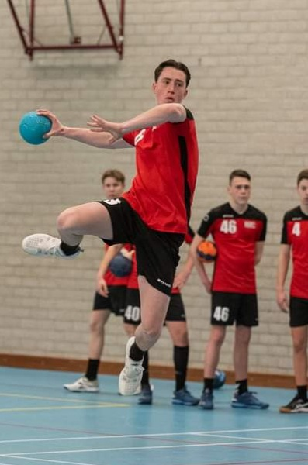
Seizoen 2026-2027 € 285,=
Seizoen 2026-2027 jongens DE € 220,=
22-24 trainingen van 2 uur op zaterdag
(volgens jaarplanning)
Definitieve inschrijving via betaallink
website
5. Kosten

Slide 24
Betalen in twee termijnen mogelijk
(iom penningmeester)
Maatwerk (iom penningmeester)
(Optionele) bijkomende kosten;
- (meerdaagse) toernooien
- kleding
- sponsorshirt.

Slide 25
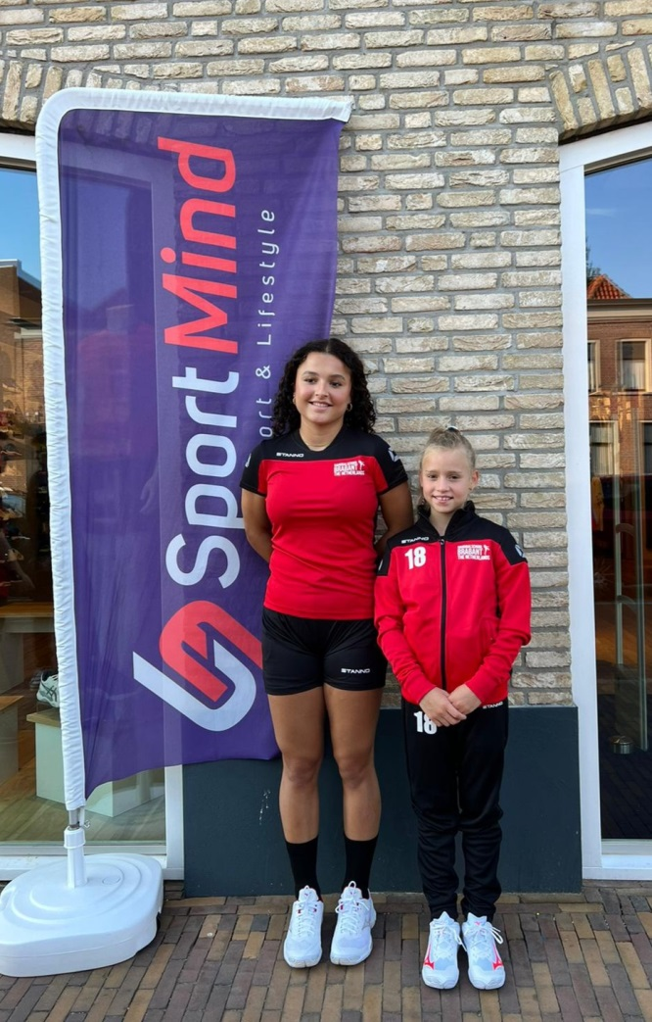
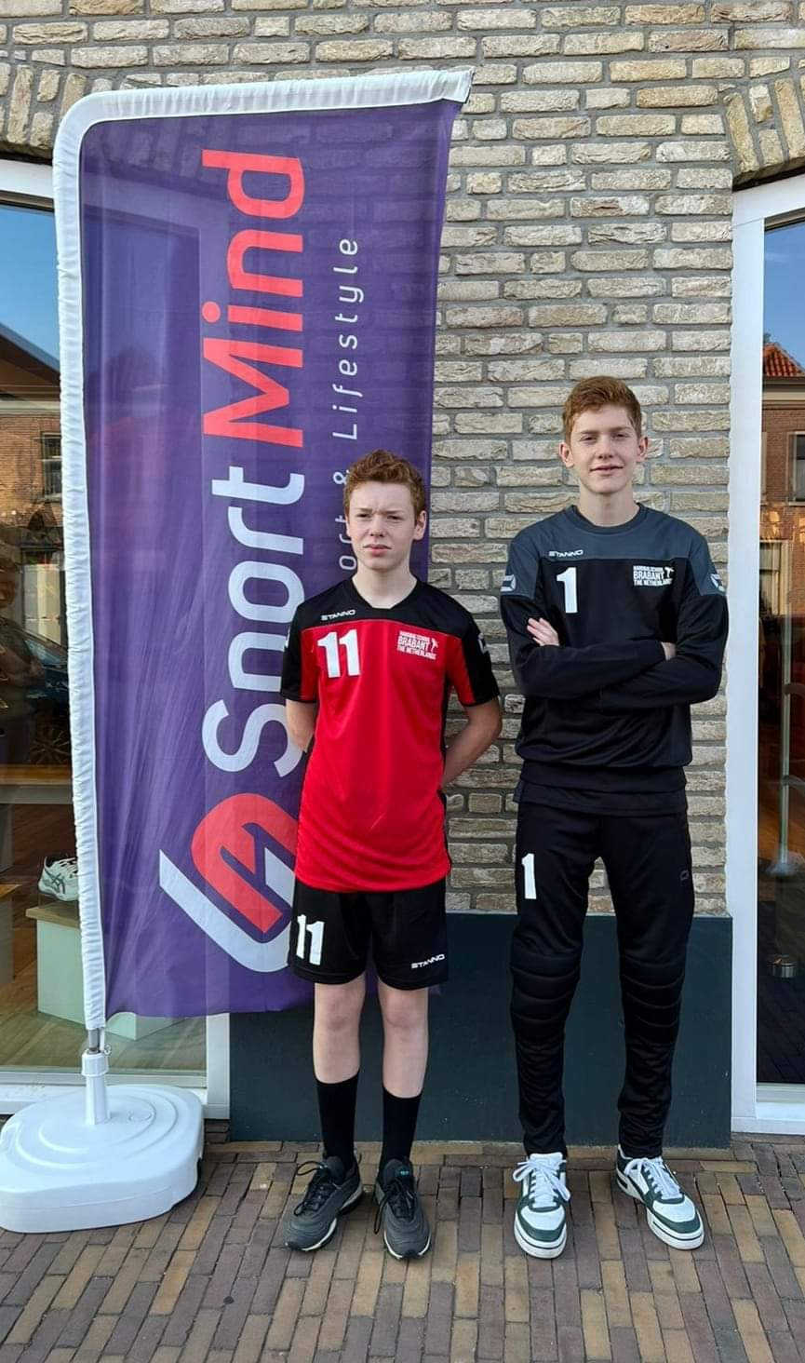
Stanno
Kosten van verplicht tenue € 59,=
Short, shirt en sokken
6. Kleding

Slide 26
Passessies:
- 3 oktober jongens
- 10 oktober meisjes
Online bestellen en betalen via www.sport-mind.nl / teamshop Handbalschool Brabant.
Let op! Bestellen op voor en achternaam KIND en toegewezen rugnummer
Bestellen voor 19 oktober
Alle kleding wordt medio november tegelijk geleverd tijdens training.

Slide 27
Sponsorshirt en groepspot
Per team zoeken van sponsoren
Iedere speler 50 euro minimale inzet
De helft wordt sponsorshirt van betaald, de overige opbrengst gaat in de groepspot.
De minimale inleg van 50 euro voor het sponsorshirt is voor iedere kind verplicht. Maar kan natuurlijk opgehaald worden door zoeken van sponsoren.

Slide 28
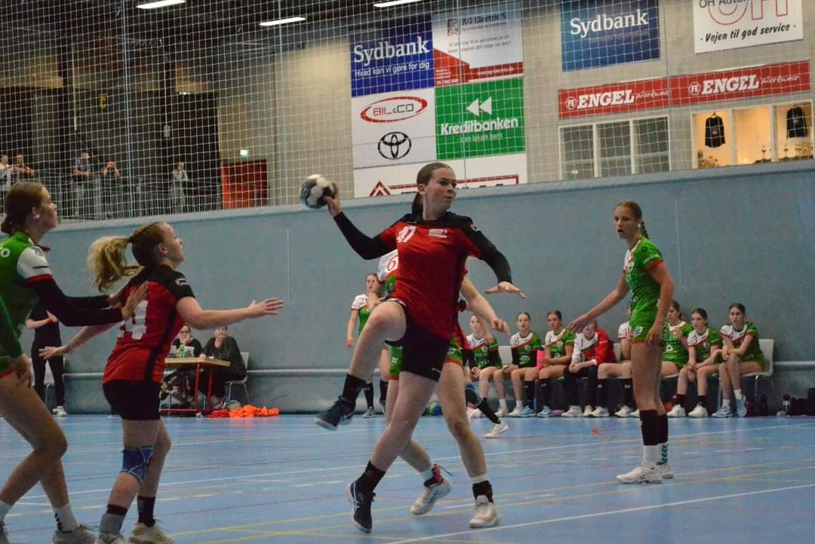
Niet “main course”
In overleg met trainers
Verschillend voor trainingsgroepen
1 of meerdaags tournooi
Groot afsluitend buitenslands tournooi (in zomer)
Kan niet in termijnen betaald worden
7. Tournooi

Slide 29
Samenwerking NHV Veilig Sporten gedragscode opgesteld voor:
- Sporters
- Trainers, coaches en teammanagers
- Bestuur
- Ouders / verzorgers
- Toeschouwers
Deze staan op website. Bij aangaan van de overeenkomst ga je ook acoord met deze afspraken rondom gedrag.
8. Gedragscode

Slide 30
Als je een vorm van grensoverschrijdend gedrag constateert, neem dan direct contact op met het Bestuur en/of de Vertrouwenspersoon van HBS.
Deze kan dan het gesprek aangaan, onderzoek instellen en actie ondernemen tegen de desbetreffende persoon en/of personen.
Alle informatie staat op onze website
Vertrouwenspersoon

